Slide 1
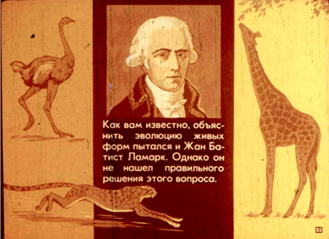
Эволюционная теория Ж.Б.Ламарка
В 1809 году выходит его основной труд «Философия зоологии», в которой Ламарк приводит многочисленные доказательства изменяемости видов.

Slide 2
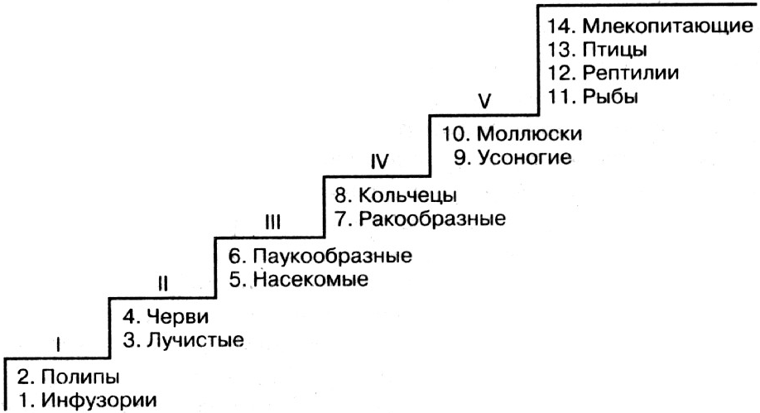
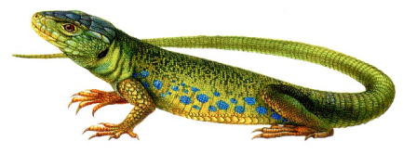
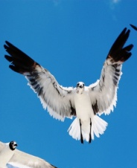
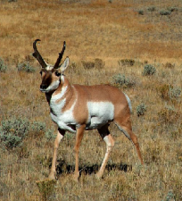
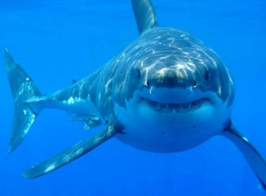
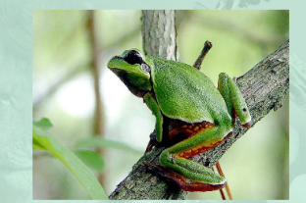
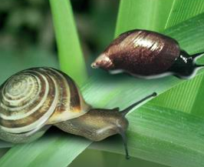
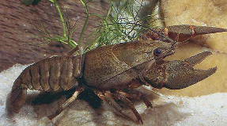
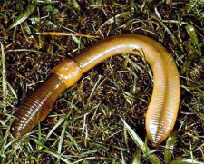
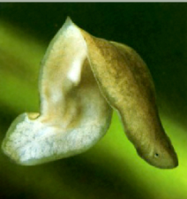
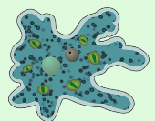
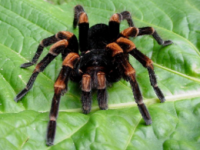
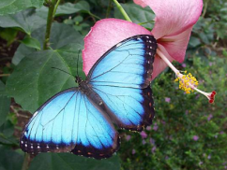
Классификация животных Ламарка

Slide 3
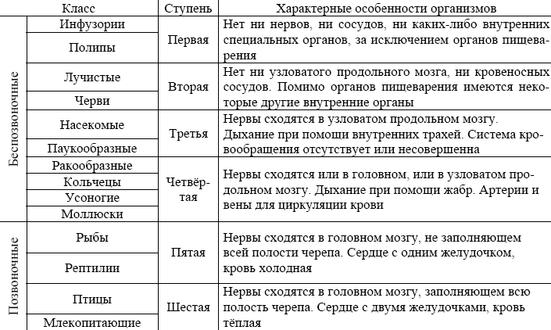
Распределение животных по градационным ступеням

Slide 4
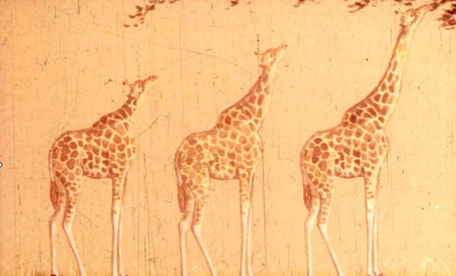
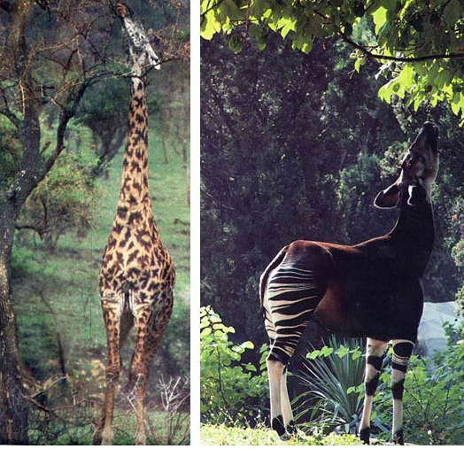
Движущие силы эволюции по Ж.Б. Ламарку
Внешняя среда
Внутреннее
стремление
к совершенству
Упражнение или
неупражнение
органов
Высшие животные
1. Изменение условий среды.
2. Изменение потребностей.
3. Изменение действий.
4. Выработка новых привычек.
5. Упражнение одних органов в соответствии с новыми потребностями,
неупражнение других.
6. Изменение органов под влиянием продолжительного упражнения или
неупражнения (I закон Ламарка).
7. Наследственное закрепление возникших изменений под влиянием фактора времени (II закон Ламарка).

Slide 5
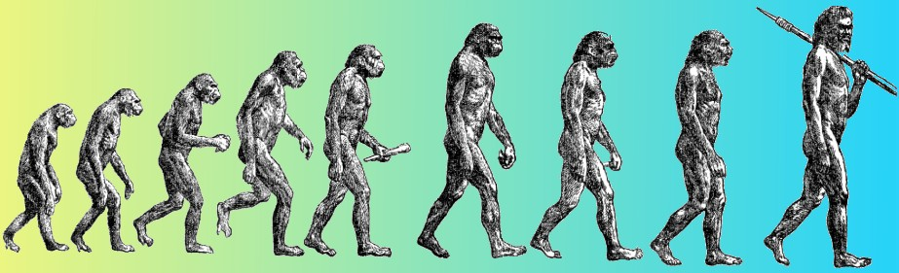
Термин «вид» я считаю совершенно произвольным, придуманным ради удобства, для обозначения группы особей, близко между собой схожих….
Происхождение человека Ламарк связывает с «четверорукими обезьянами», перешедшими к наземному способу существования.

Slide 6
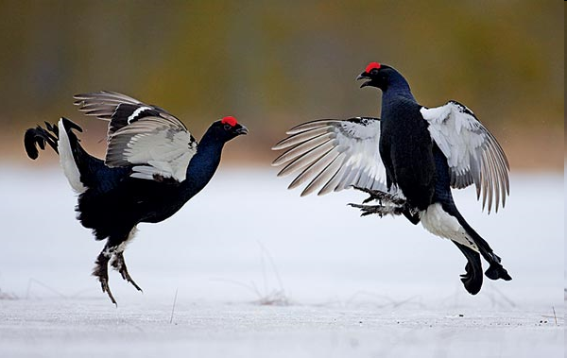
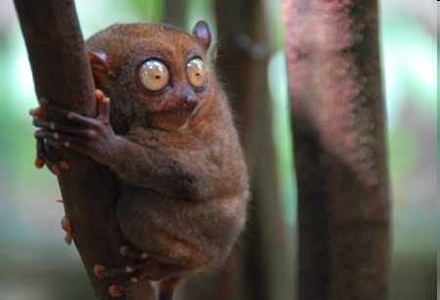
Выводы
«Природа произвела все существующие виды животных последовательно, начиная с самых несовершенных или самых простых и кончая наиболее совершенными, постепенно усложняя их организацию. Когда эти животные распространились по всем обитаемым местам земного шара, каждый вид приобрёл под влиянием обстоятельств, в которых он оказался, те привычки и те изменения частей, какие мы у него наблюдаем». Ж.Б. Ламарк.

Slide 7
Задание №1. Допиши фразу
Ж. Б. Ламарк в книге «Философия зоологии» разделил животных на 14 классов и расположил их на 6 ступенях по степени ….
6 градаций животных по Ламарку ….
Его классификацию можно считать естественной, так как ….
Движущими силами эволюции по Ж. Б. Ламарку являются: ….
Как появилось многообразие видов по Ламарку?
В результате воздействия внешней среды у живых организмов по Ж. Б. Ламарку ….
Как объясняет приспособленность видов Ж.Б.Ламарк?
Несомненной заслугой Ж. Б. Ламарка было ….
Его гипотеза не была принята, не все признавали, что ….

